Slide 1
系 统 工 程
System Engineering

Slide 2
第 1 章（续） 系统功能分析
系统的结构与功能
系统功能分类
系统功能分析方法

Slide 3

导 引
神奇的中医诊断方式
中医诊断主要是透过五脏系统的外在表现及各种外输信息辨析其内部情况，是一种没有对观察对象施加任何干扰，只于人体外部进行望、闻、问、切，获取各种信息的纯自然观察，与控制论的黑箱理论有着惊人的相似之处。
https://m.toutiao.com/video/6804718880158646788/?app=news_article&timestamp=1678965961&share_uid=MS4wLjABAAAAg2LnBnq37Cz_dN13IMEsY7mqJnjnaxGRA2V1ZFdrYGY&share_token=859A99F1-4258-4A22-A575-A5FF8BE3709B&tt_from=mobile_qq&utm_source=mobile_qq&utm_medium=toutiao_ios&utm_campaign=client_share

Slide 4
3.1 系统的结构与功能
系统结构
系统功能
系统结构与功能之间的关系

Slide 5
3.1.1 系统结构
系统是由两个以上的元素所构成的，并且元素间不是孤立的，而是有联系的。这种联系的形式多种多样，在系统科学的语言中，一般用“结构”这个词进行描述。
各种系统的具体结构是大不一样的，许多系统的结构是很复杂的。不妨用S 表示系统，E表示要素的集合，R表示由集合E产生的各种关系的结合，则系统的结构大致可由如下公式进行表示：
S={ E，R}
上述公式说明，作为一个系统，必须同时包括要素的集合及其关系的集合，两者缺一不可。

Slide 6

3.1.1 系统结构
不同的系统，其要素集合E的组成是大不一样的，但是，由要素集合E产生的关系集合R，从系统论而言，却是大同小异的。不失一般性，可以表示为：
R1----要素与要素之间、局部与局部之间的关系子集，表示横向联系；
R2----为局部与全局（系统整体）之间的关系子集，表示纵向关系；
R3----为系统整体与环境之间的关系子集；
R4----为其他各种关系子集。
在系统要素给定的情况下，调整这些关系，就可以改变或提高系统的功能。

Slide 7
3.1.2 系统功能
系统功能反映系统与外部环境的关系，表达出系统的性质和行为，体现了一个系统与外部环境之间的物质、能量和信息的输入与输出的转换关系。
输入
系统功能
（转换）
输出
物质、能量、信息
物质、能量、信息
图3-1系统功能示意图
系统功能可以理解为一种处理和转换机构，它把输入转变为人们所需要的输出。

Slide 8

3.1.2 系统功能
用数学公式可表示为：
自变量X 为输入的原材料；
因变量Y 为产品和服务；
X和Y都为矢量，也就是说是多输入多输出的；
F为矢量函数，系统是具有多种处理和转换功能。

Slide 9
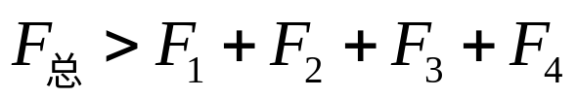
3.1.2 系统功能
系统工程旨在提高系统的功能，特别是提高系统的处理和转换的效率。即在一定的输入条件下，使得输出多、快、好；或者，在一定的输出条件下，使得输入少与省。
若某系统含有 n 个组成部分（子系统），其中第 i 个组成部分的功能为
Fi（i=1,…, n），系统功能为F。则整个系统功能和系统组成部分功能之间关系如下：
上式说明系统的总体功能大于各组成部分功能的简单相加，这里说的“大于”，也可以表示为“多于”、“优于”、“高于”等多种概念。“大于”的产生，其原因在于组成系统的要素之间发生了这样那样的联系（如分工、合作），产生了层次间的涌现性和系统整体地涌现性，系统功能出现了量的增加和质的飞跃。

Slide 10
3.1.3 系统结构与功能之间的关系
系统的结构与功能之间的关系,可以存在多种情况：
（1）一般而言,组成系统结构的要素不同,系统的功能也不同,因为要素是形成结构与功能的基础。
（2）组成系统结构的要素相同,但结构不同,则功能也不同。
（3）组成系统的要素与结构都不同,也能得到相同的功能。
（4）同一系统结构,可能不仅有一种功能,而是有多种功能。
结构和功能既有相对稳定的一面，又都可能发生变化。一般来说，系统的功能比结构有更大的可变性，功能变化又是结构变化的前提。

Slide 11
3.2 系统功能分类---- 按照系统动作形式分类
按照功能所对应的系统动作形式，可以把功能分为独立功能和从属功能两类。
独立功能就是系统在完成该项功能时所进行的动作是独立的，不需要其他的动作来配合，往往是系统必须完成的主要功能。
从属功能则是在系统完成独立功能的过程中附带完成的一些辅助功能，且完成这些功能的动作构成了完成独立功能动作的某一个部分。

Slide 12

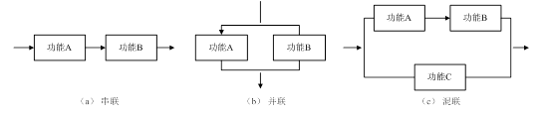
功能之间的结合形式可以表现为串联、并联或混联形式（如下图所示），系统的各项功能按完成时间的先后及三种结合形式的组合，构成了系统在某一层次上功能流程。

Slide 13
3.2 系统功能分类---- 按照重要程度分类
系统的功能按其重要性程度及其相互之间的从属关系，可分为不同的几个功能层次。
每个功能层次之间的相互关系可以由功能流程图来描述，功能流程图可以标明为最高层次、第一层次、第二层次，依次类推。最高层次表示的是系统总的工作功能。第一层次和第二层次依次表示前一层次功能的进一步展开。功能流程图一直要向下展开到为确定该系统的各项需求(如硬件、软件、设施、人员、资料数据)所必要的层次。每个图上所标明的功能应予以编号，编号的方式要能保持功能的连续性，并能贯穿整个系统追溯到功能的开始点。

Slide 14
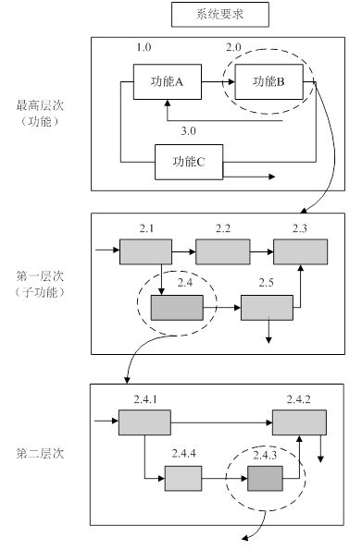
系
统
的
功
能
层
次

Slide 15
3.2 系统功能分类---- 按照作用对象分类
按作用对象不同，系统功能又可以划分为外功能和内功能，它们之间是相互作用的。
系统整体对外在环境的作用或影响称为系统的外部功能，简称外功能.
系统整体对内在环境的作用或影响称为系统的内部功能，简称内功能。

Slide 16
3.3 系统功能分析方法---- 功能模拟方法
功能模拟方法是指在对系统原型的内部结构未能深入了解或不可能深入了解或不可能深入了解的条件下，用一个与它的内部结构不同、但功能特性具有相似性的模型来对系统的功能特性及其规律进行研究的方法。
在功能模拟方法中，需要使用到功能模型。功能模型就是只以功能行为相似为基础而建立的模型。
功能模拟的特点是：
（1）只以功能相似为基础
（2）不要求模型与原型在结构上相同
(3）通过功能模拟，能够发现系统可能的一些新的特性

Slide 17
3.3 系统功能分析方法---- 黑箱分析方法
黑箱分析方法的一个特点是检查所模拟的对象从整体上来看对于输入有什么输出反应，而对内部的组织结构不考虑，对系统内部的要素的结构全无知晓的系统研究方法。
黑箱的概念源自于电工理论，对已一个电工设备或者电路，在输入端加上一定的输入，就会在输出端产生一定的输出，通过输入与输出的关系可以了解到这个设备或电路的某些性能，而不必去探究内部的细节。这个设备或电路就被看成是一个密闭的黑箱。
适用：系统内部要素和结构未知情况下。
灰箱分析法：当人们对系统或装置的内部有一些了解，但又不完全了解，即部分信息已知、部分信息未知时，可依赖这些局部已知的信息建立一些依赖于结构的模型，这样的情况可以认为是一种灰箱分析方法。

Slide 18
谢 谢 ！

